Slide 1
Fundamentos de ingeniería de software
Tema 9: [Introducción al diseño de software]
Diagramas de secuencia con UML

Slide 2
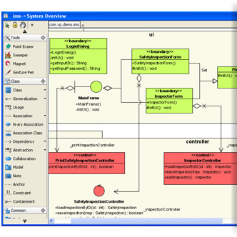
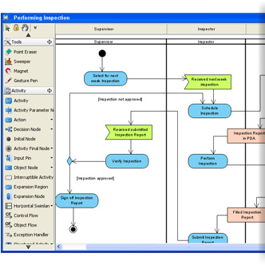
Contenido
Introducción a UML:
Diagramas de estructura
Clases y objetos
Relaciones
Interfaces
Diagramas de comportamiento
Colaboraciones
Diagramas de secuencia
Diagramas de comunicación.
Notes:
Estos patrones tiene que ver con dos casos:
1. Encapsulan la información sobre qué clases concretas utiliza el sistema
2. Oculta tanto la forma en la que se crean las instancias de las clases, cómo la forma en que se usan juntas.

Slide 3
Términos y Conceptos
Un diagrama de interacción muestra una interacción o conjunto de objetos, sus relaciones, y los mensajes entre ellos.
Un diagrama de interacción que destaca la ordenación temporal es un diagrama de secuencia. Consta de una tabla:
Eje x: objetos
Eje y: mensajes
Un diagrama de interacción que destaca la organización estructural es un diagrama de colaboración. Es una colección de nodos y arcos.

Slide 4
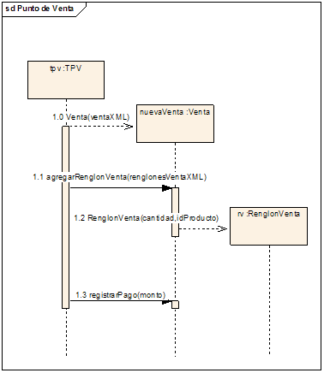
Diagramas de comportamiento
Introducción a UML:
Diagramas de secuencia.
Es un tipo de diagrama usado para modelar interacción entre objetos en un sistema. En inglés se pueden encontrar como "sequence diagram", "event-trace diagrams“ o "event scenarios“.
Compuesto por dos dimensiones:
Temporal: generalmente vertical
Instancias: generalmente horizontal. El orden relativo de las instancias no tiene importancia.
Notes:
Estos patrones tiene que ver con dos casos:
1. Encapsulan la información sobre qué clases concretas utiliza el sistema
2. Oculta tanto la forma en la que se crean las instancias de las clases, cómo la forma en que se usan juntas.

Slide 5
Utilidad
Introducción a UML:
Diagramas de secuencia.
Un diagrama de secuencia muestra la interacción de un conjunto de objetos en una aplicación a través del tiempo y se modela para cada caso de uso. En nuestro caso los utilizaremos para describir métodos particulares de una clase.
Mientras que el diagrama de casos de uso permite el modelado de una vista de negocio del escenario, el diagrama de secuencia contiene detalles de implementación del escenario, incluyendo los objetos y clases que se usan para implementar el escenario, y mensajes intercambiados entre los objetos.
Notes:
Estos patrones tiene que ver con dos casos:
1. Encapsulan la información sobre qué clases concretas utiliza el sistema
2. Oculta tanto la forma en la que se crean las instancias de las clases, cómo la forma en que se usan juntas.

Slide 6
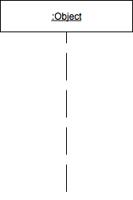
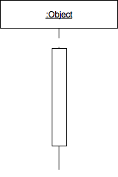
Diagramas de comportamiento
Introducción a UML:
Diagramas de secuencia.
Línea de vida:
línea discontinua vertical
representa la existencia de un objeto
Foco de control:
rectángulo delgado
representa el período de tiempo en que un objeto ejecuta una acción.
Objetos
Notes:
Estos patrones tiene que ver con dos casos:
1. Encapsulan la información sobre qué clases concretas utiliza el sistema
2. Oculta tanto la forma en la que se crean las instancias de las clases, cómo la forma en que se usan juntas.

Slide 7
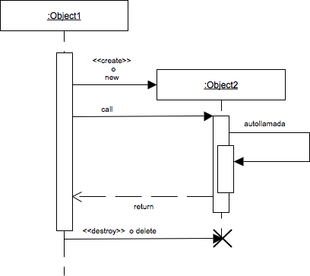
Diagramas de comportamiento
Introducción a UML:
Diagramas de secuencia.
Se puede representar:
La creación de objetos mediante el estereotipo <<create>> (estereotipo opcional)
La destrucción de objetos mediante el estereotipo <<destroy>> (estereotipo opcional)
Notes:
Estos patrones tiene que ver con dos casos:
1. Encapsulan la información sobre qué clases concretas utiliza el sistema
2. Oculta tanto la forma en la que se crean las instancias de las clases, cómo la forma en que se usan juntas.

Slide 8
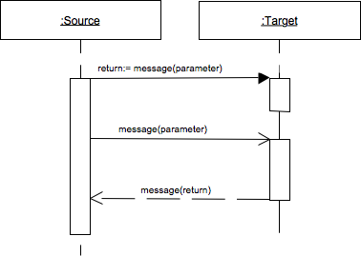
Diagramas de comportamiento
Introducción a UML:
Diagramas de secuencia.
Tipos de flujo de control (Mensajes):
Síncrono: Se corresponden con llamadas a métodos del objeto que recibe el mensaje. El objeto que envía el mensaje queda bloqueado hasta que termina la llamada. Este tipo de mensajes se representan con flechas con la cabeza llena.
Asíncrono: Terminan inmediatamente, y crean un nuevo hilo de ejecución dentro de la secuencia. Se representan con flechas con la cabeza abierta.
Retorno de una llamada a procedimiento. También se representa la respuesta a un mensaje con una flecha discontinua. Puede omitirse si queda claro por el fin de la activación.
Notes:
Estos patrones tiene que ver con dos casos:
1. Encapsulan la información sobre qué clases concretas utiliza el sistema
2. Oculta tanto la forma en la que se crean las instancias de las clases, cómo la forma en que se usan juntas.

Slide 9
Diagramas de comportamiento
Introducción a UML:
Diagramas de secuencia.
Pueden ser usados de 2 formas:
De instancia: Describe un escenario especifico (un escenario es una instancia de la ejecución de un caso de uso).
Genérico: describe la interacción para un caso de uso; Utiliza ramificaciones ("Branches"), condiciones y bucles.
Notes:
Estos patrones tiene que ver con dos casos:
1. Encapsulan la información sobre qué clases concretas utiliza el sistema
2. Oculta tanto la forma en la que se crean las instancias de las clases, cómo la forma en que se usan juntas.

Slide 10
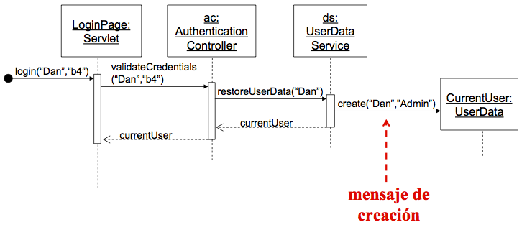
Diagramas de comportamiento
Introducción a UML:
Diagramas de secuencia.
Ejemplo:
Notes:
Estos patrones tiene que ver con dos casos:
1. Encapsulan la información sobre qué clases concretas utiliza el sistema
2. Oculta tanto la forma en la que se crean las instancias de las clases, cómo la forma en que se usan juntas.

Slide 11
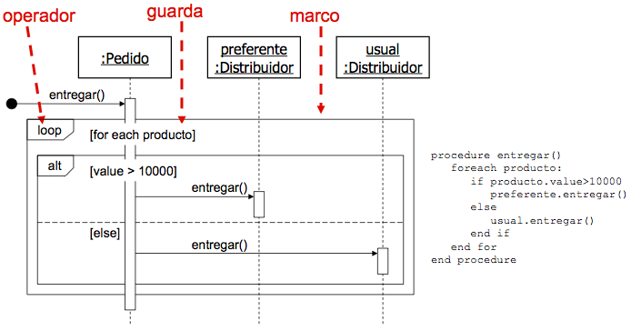
Diagramas de comportamiento
Introducción a UML:
Diagramas de secuencia.
Fragmentos combinados, operadores: Un fragmento combinado es una o más secuencias de procesos incluidas en un marco y ejecutadas bajo circunstancias nombradas específicas.
Notes:
Estos patrones tiene que ver con dos casos:
1. Encapsulan la información sobre qué clases concretas utiliza el sistema
2. Oculta tanto la forma en la que se crean las instancias de las clases, cómo la forma en que se usan juntas.

Slide 12
Diagramas de comportamiento
Introducción a UML:
Diagramas de secuencia
Fragmentos combinados, operadores: Un fragmento combinado es una o más secuencias de procesos incluidas en un marco y ejecutadas bajo circunstancias nombradas específicas.
Alternativa (alt): elección (mediante una guarda) de una interacción. Modela estructuras if…then…else
Opción (opt): equivale a un operador alt con un solo fragmento. Se ejecuta si la guarda se cumple. Modela estructuras switch.
Bucle (loop): el fragmento se ejecuta múltiples veces. La guarda indica cómo realizar la iteración.
Notes:
Estos patrones tiene que ver con dos casos:
1. Encapsulan la información sobre qué clases concretas utiliza el sistema
2. Oculta tanto la forma en la que se crean las instancias de las clases, cómo la forma en que se usan juntas.

Slide 13
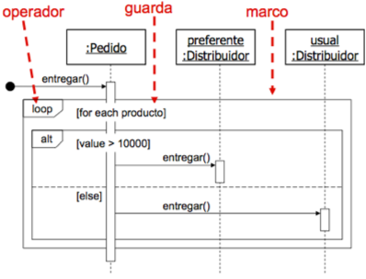
Diagramas de comportamiento
Introducción a UML:
Diagramas de secuencia.
Fragmentos combinados, operadores: Un fragmento combinado es una o más secuencias de procesos incluidas en un marco y ejecutadas bajo circunstancias nombradas específicas.
Alternativa (alt)
Opción (opt)
Bucle (loop)
Notes:
Estos patrones tiene que ver con dos casos:
1. Encapsulan la información sobre qué clases concretas utiliza el sistema
2. Oculta tanto la forma en la que se crean las instancias de las clases, cómo la forma en que se usan juntas.

Slide 14
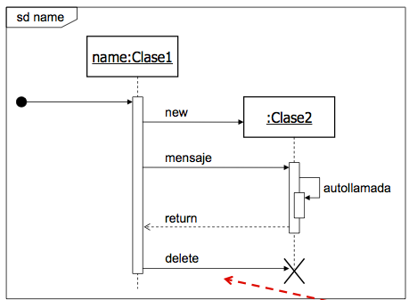
Diagramas de comportamiento
Introducción a UML:
Diagramas de secuencia
Fragmentos combinados, operadores: Un fragmento combinado es una o más secuencias de procesos incluidas en un marco y ejecutadas bajo circunstancias nombradas específicas.
Diagrama de secuencia (sd): rodea un diagrama de secuencia
Notes:
Estos patrones tiene que ver con dos casos:
1. Encapsulan la información sobre qué clases concretas utiliza el sistema
2. Oculta tanto la forma en la que se crean las instancias de las clases, cómo la forma en que se usan juntas.

Slide 15
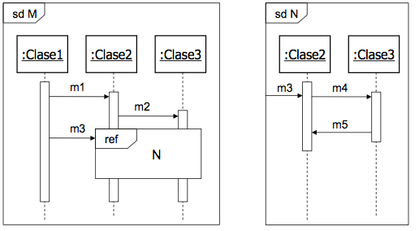
Diagramas de comportamiento
Introducción a UML:
Diagramas de secuencia
Fragmentos combinados, operadores: Un fragmento combinado es una o más secuencias de procesos incluidas en un marco y ejecutadas bajo circunstancias nombradas específicas.
Referencia (ref): el marco hace referencia a una interacción definida en otro diagrama. El marco dibujado cubre las líneas involucradas en la interacción. Puede incluir parámetros y un valor de retorno
Notes:
Estos patrones tiene que ver con dos casos:
1. Encapsulan la información sobre qué clases concretas utiliza el sistema
2. Oculta tanto la forma en la que se crean las instancias de las clases, cómo la forma en que se usan juntas.

Slide 16
Diagramas de comportamiento
Introducción a UML:
Diagramas de secuencia
Fragmentos combinados, operadores: Un fragmento combinado es una o más secuencias de procesos incluidas en un marco y ejecutadas bajo circunstancias nombradas específicas.
Paralelo (par): cada fragmento se ejecuta en paralelo.
Región crítica (critical): sólo puede haber un proceso ejecutando simultáneamente el fragmento.
Notes:
Estos patrones tiene que ver con dos casos:
1. Encapsulan la información sobre qué clases concretas utiliza el sistema
2. Oculta tanto la forma en la que se crean las instancias de las clases, cómo la forma en que se usan juntas.

Slide 17
Fundamentos de ingeniería de software
Tema 9: [Introducción al diseño de software]
Diagramas de secuencia con UML

